Slide 1
সম্মানিত শিক্ষকদের সুবিধার্থে নোটস সংযুক্ত করা আছে । মাল্টিমিডিয়া ক্লাসের পূর্বে একবার দেখে নিলে ক্লাস লেকচার দিতে সুবিধাবোধ করবেন ।
Notes:
স্লাইডটি হাইড করা আছে ।

Slide 2
সকল শিক্ষার্থীকে
উষ্ণ অভিনন্দন
Notes:
ক্লাস শুরুর পূর্বে শিক্ষার্থীদের মনোযোগ আকর্ষণ করতে হবে । স্ট্যান্ড আপ – সিট ডাউন করে বই ও খাতা বেঞ্চের উপরে রাখবে। ব্যাগ সুন্দর করে গুছিয়ে পাশে রাখবে ।

Slide 3
শিক্ষক পরিচিতি
আব্দুল্লাহ আত তারিক
সহকারি শিক্ষক (বাংলা)
শুভেচ্ছা প্রিপারেটরি স্কুল, মাগুরা
মোবা: 01711-265231
Email – tariqmagura@gmail.com
Skype – abdullah.at.tariq
Notes:
ক্লাসে শিক্ষক নতুন না হলে এই স্লাইডটি হাইড রাখা উত্তম ।

Slide 4
পাঠ পরিচিতি
শ্রেণি : নবম-দশম
বিষয় : বাংলা ১ম পত্র
সময় : 45 মিনিট
তারিখ : 25/০3/২০20
Notes:
ক্লাসে শিক্ষার্থীবৃন্দ নতুন না হলে এই স্লাইডটি হাইড রাখা উত্তম ।

Slide 5
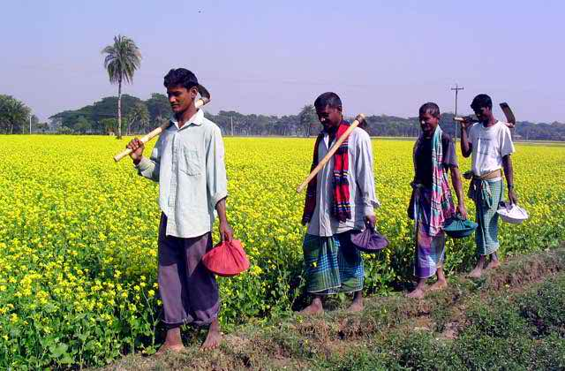
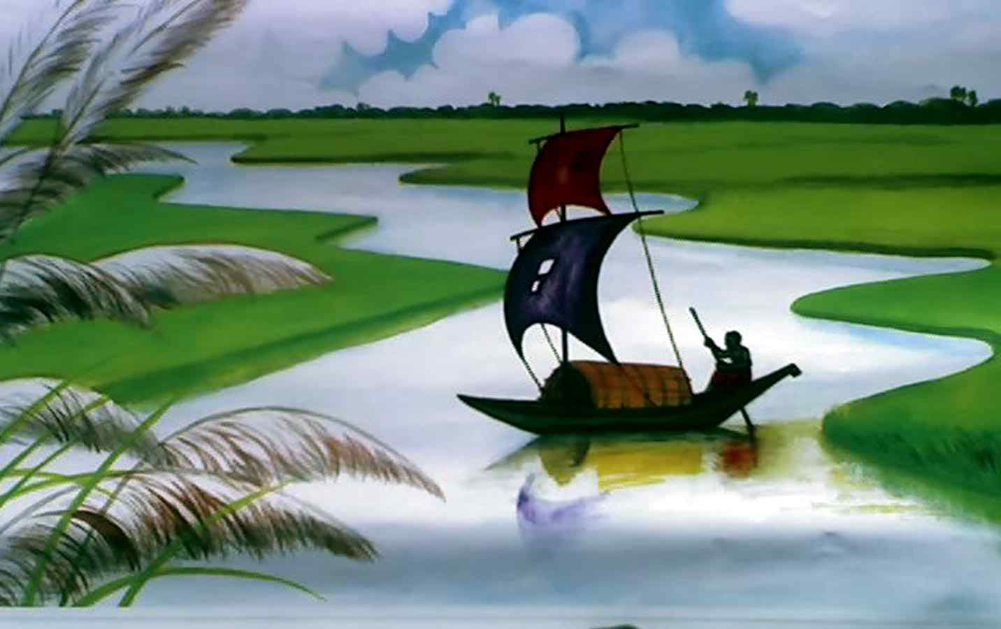
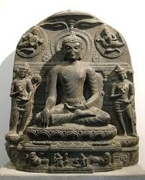
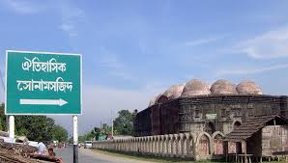
ছবিগুলো মনোযোগ দিয়ে দেখ:
Notes:
ছবি – ১ গ্রাম্য আলপথে কৃষক হাঁটছে ।
ছবি – ২ আবহমান বাংলার নদী বহমান ।
ছবি – ৩ পালযুগের চিত্রকর্ম ।
ছবি – ৪ সোনা মসজিদ আমাদের ঐতিহ্য ।

Slide 6
আমার পরিচয়
Notes:
শিক্ষার্থীদের নিকট হতে আজকের পাঠ জিজ্ঞাসা করবেন এবং তাদের থেকেই উত্তর বের করবেন ।

Slide 7
শিখনফল
১ । কবি সৈয়দ শামসুল হক এর জীবন সম্পর্কে বর্ণনা করতে
পারবে ।
২ । কঠিন শব্দের অর্থ বলতে পারবে ।
3 । কবিতাটি প্রমিত উচ্চারণে পড়তে পারবে ।
৪ । সৈয়দ শামসুল হক গভীর মমত্বের সঙ্গে যে ইতিহাস ,
ঐতিহ্য ও সংস্কৃতির কথা বলেছেন তা ব্যাখ্যা করতে পারবে ।
Notes:
আজকের ক্লাস থেকে আমরা কী শিখব তা সম্পর্কে শিক্ষার্থীদের স্পষ্ট ধারণা দিবেন ।

Slide 8
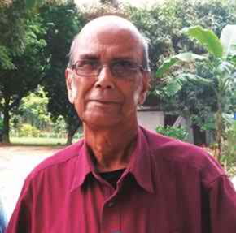
গ্রন্থ –একদা এক রাজ্যে,
অগ্নি ও জলের কবিতা ,
রাজনৈতিক কবিতা ।
জন্ম – ২৭ ডিসেম্বর, ১৯৩৫
পিতা –ডা সৈয়দ সিদ্দিক হুসাইন
মাতা –সৈয়দা হালিমা খাতুন ।
জন্মস্থান – কুড়িগ্রাম
গল্প – শীত বিকেল, রক্তগোলাপ, আনন্দের মৃত্যু।
পড়ালেখা - ঢাকা কলেজিয়েট স্কুল থেকে ম্যাট্টিক,জগন্নাথ কলেজ থেকে ইন্টারমিড়িয়েট ও ঢাকা বিশ্ব বিদ্যালয়ে ভর্তি হয়ে কিছুদিন পড়াশোনা করেন ।
উপন্যাস –বৃষ্টি ও বিদ্রোহীগন।
নাটক –পায়ের আওয়াজ পাওয়া য়ায় , নূরুলদীনের সারাজীবন ।
পেশা –সাংবাদিক ছিলেন এর পরবর্তীতে সার্বক্ষণিক সাহিত্য কর্মে নিমগ্ন ছিলেন ।
Notes:
কবি সৈয়দ শামসুল হকের জীবনী ধারণা পাবে ।

Slide 9
একক কাজ
১ । সৈয়দ শামসুল হক কোথায় জন্মগ্রহণ করেন ?
২ । সৈয়দ শামসুল হক পেশায় কী ছিলেন ?
৩ । ‘পায়ের আওয়াজ পাওয়া যায়’ – কী জাতীয় রচনা ?
৪ । ‘আনন্দের মৃত্যু’ – কী জাতীয় রচনা ?
Notes:
দুর্বল শিক্ষার্থীদের আগ্রহী করতে সহজভাবে প্রশ্ন করে তাদের কাছ থেকে উত্তর বের করে নিতে হবে ।

Slide 10
সমাধান
১ । কুড়িগ্রাম ।
২ । সাংবাদিক ।
৩ । নাটক ।
৪ । গল্পগ্রন্থ ।

Slide 11
শব্দার্থ
আলপথ
জমির সীমানার পথ
Notes:
গ্রামের মেঠো পথ

Slide 12
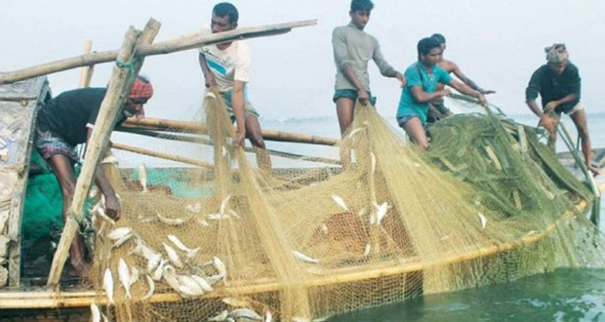
কৈবর্ত
ধীবর/জেলে
একাদশ শতক থেকে আনুমানিক (১০৭০-১০৭৭ খ্রিস্টাব্দ) মহীপালের বিরুদ্ধে অনন্ত-সামন্ত-চক্র মিলিত হয়ে যে বিদ্রোহ করেন তাই কৈবর্ত বিদ্রোহ নামে খ্যাত । এই বিদ্রোহের নেতা ছিলেন দিব্য বা দিব্বোক ।

Slide 13
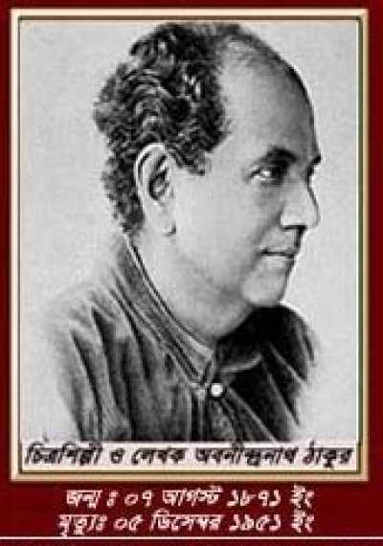
অবন ঠাকুর
অবীন্দ্রনাথ ঠাকুর কলকাতার বিখ্যাত জোড়াসাঁকোর ঠাকুর পরিবারে জন্মগ্রহণ করেন । বিখ্যাত চিত্রশিল্পী ও শিশু সাহ্যিতিক ।
Notes:
অবনীন্দ্রনাথ ঠাকুর ৭ আগস্ট, ১৮৭১ সালে জন্মগ্রহণ করেন। তিনি প্রিন্স দ্বারকানাথ ঠাকুরের প্রপৌত্র এবং মহর্ষি দেবেন্দ্রনাথ ঠাকুরের তৃতীয় ভ্রাতা গিরীন্দ্রনাথ ঠাকুরের পৌত্র ও গুণেন্দ্রনাথ ঠাকুরের কনিষ্ঠ পুত্র । দাদা গগনেন্দ্রনাথ ঠাকুর।

Slide 14
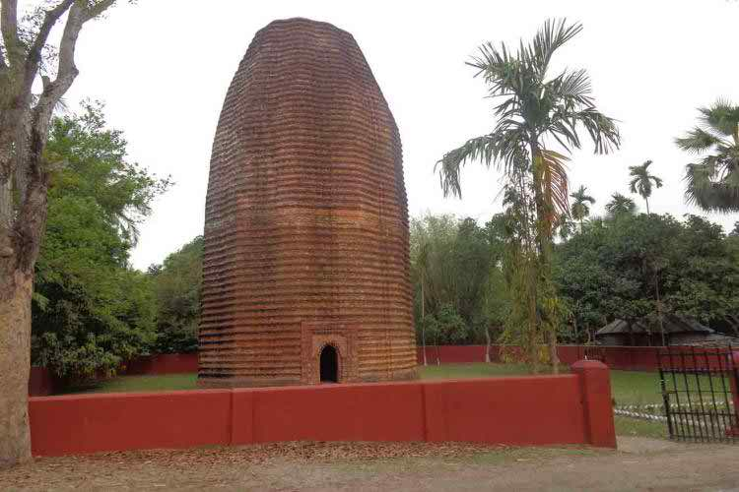
দেউল
দেবালয়
Notes:
দেউল হল বঙ্গ অঞ্চলের একটি মন্দির স্থাপত্যশৈলী। বাংলার সবথেকে আগের মন্দিরগুলোর মধ্যে দেউল অন্যতম। খ্রিস্টিয় ৬ষ্ঠ থেকে ১০ম শতাব্দীর মধ্যবর্তী কোনও এক সময়ে দেউল শিল্পরীতির বিকাশ ঘটে। এরপর মুসলিম শাসনেঁর পর অন্ত-মধ্য যুগে বাংলায় দেউল শিল্পে এক নবজাগরণ আসে। খ্রিস্টীয় ১৬শ-১৯শ শতাব্দী পর্যন্ত এই শৈলীর মন্দির নির্মিত হয়েছে। বাংলায় চালা শিল্পরীতি স্থানীয় মানুষের আপন হলেও পঞ্চদশ শতকের দ্বিতীয়ার্ধ থেকে ১৬ শতকের মধ্যে দেউল স্থাপত্য রীতির প্রভূত উন্নতি হয়। পরবর্তীকালে নির্মিত এই শৈলীর মন্দিরগুলি ছিল সাধারণত ছোটো এবং ইসলামি স্থাপত্যের বৈশিষ্ট্যসম্পন্ন। একরত্ন মন্দিরের চূড়াগুলি দেউল শৈলীর অনুরূপ। পঞ্চরত্ন ও নবরত্ন মন্দিরের কেন্দ্রীয় চূড়াগুলিও দেউল শৈলীর অনুরূপ।

Slide 15
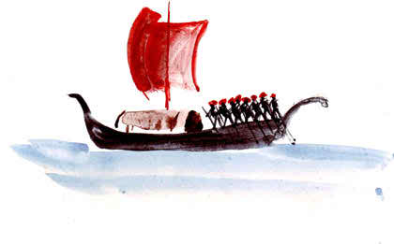
সদাগরের ডিঙ্গা
বাণিজ্য তরী
মঙ্গলকাব্যে চাঁদ সওদাগরের বাণিজ্যের কথা উল্লেখ আছে । কবি আমাদের ব্যবসা-বাণিজ্যের ঐতিহ্য বোঝাতে এই লোক-কাহিনীর আশ্রয় গ্রহণ করেন । সওদাগরের ডিঙ্গা বলতে বাণিজ্যের জন্য সাগরে প্রেরিত জাহাজকে বোঝায় ।

Slide 16
জোড়ায় কাজ
◊ সওদাগরের ডিঙ্গার কথা কবি কেন বলেছেন তা
ব্যাখ্যা কর ।
Notes:
দুইজন করে একত্রে কাজ করবে । এক্ষেত্রে বই ব্যবহার করতে পারবে । সর্বোচ্চ ৫ বাক্য লিখবে।

Slide 17
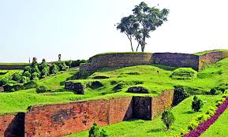
মনোযোগ সহকারে কবিতাটি শোনো:
Notes:
ক্লাসে সময় থাকলে দুইবার শোনাবার চেষ্টা করবেন । প্রমিত উচ্চারণে জোর দিবেন ।

Slide 18
প্রমিত উচ্চারণে কবিতাটি আবৃত্তি করো ।
Notes:
শ্বাসাঘাতের ব্যবহার করাবেন ।

Slide 19
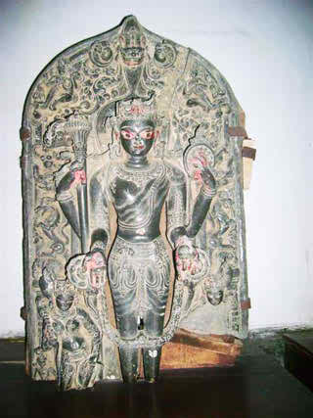
পালযুগ
৭৫০ খ্রিস্টাব্ধে গোপালের রাজ্যশাসনের মধ্য দিয়ে বঙ্গে পালযুগের সূচনা হয় । তারপর চারশত বছর পাল বংশের রাজত্ব টিকে ছিল । চিত্রকলায় এই সময়ের সমৃদ্ধি লক্ষ্যযোগ্য । কবি আমাদের শিল্পের সমৃদ্ধ ঐতিহ্য বোঝাতে পালযুগের চিত্রকলার উল্লেখ করেছেন ।

Slide 20
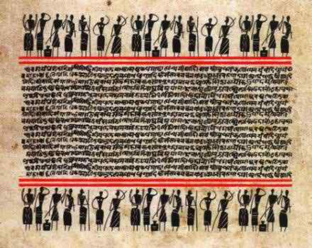
চর্যাপদ
বাংলা ভাষা ও সাহিত্য-ঐতিহ্যের প্রথম নিদর্শন । হরপ্রসাদ শাস্ত্রী নেপাল থেকে চর্যাপদের পাণ্ডুলিপি উদ্ধার করেন । চয়শত শতাব্দী থেকে এগারশ শতকের মধ্যে পদগুলো রচিত হয়েছে । এই পদগুলোর মধ্যে প্রাচীন বাংলার অতি সাধারণ মানুষের প্রাণময় জীবনের চিত্র ফুটে উঠেছে ।

Slide 21
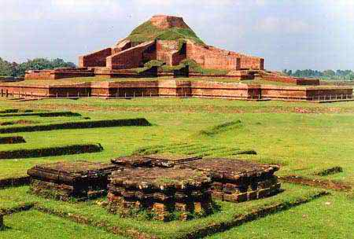
পাহাড়পুরের বৌদ্ধবিহার
বর্তমান নওগাঁ জেলার বদলগাছি থানার পাহাড়পুর গ্রামে এই প্রাচীন বিহার অবস্থিত। ১৮৭৯ সালে স্যার কানিংহাম এই বিশাল কীর্তি আবিষ্কার করেন । দ্বিতীয় পাল রাজা শ্রী ধর্মপালদেব (রাজত্বকাল ৭৭৭-৮১০ খ্রি.) এই বিশাল বিহার তৈরি করেছিলেন । একে সোমপুর বিহারও বলা হয় । পৃথিবীর সবচেয়ে বড় বিহারগুলোর একটি । কবি আমাদের প্রত্নতাত্ত্বিক ঐতিহ্যের পরিচয় দিতে পাহাড়পুরের বৌদ্ধবিহারের উল্লেখ করেছেন ।

Slide 22
তিতুমীর
চব্বিশ পরগনা জেলার হায়দরপুর গ্রামে ১৭৮২ সালে মীর নিসার আলী ওরফে তিতুমীর জন্মগ্রহণ করেন । তিনি অত্যাচারী ইংরেজ ও হিন্দু জমিদারদের বিরুদ্ধে দীর্ঘদিন সংগ্রাম করেন । ১৮৩১ সালের ১৯ নভেম্বর ইংরেজ বাহিনীর সাথে যুদ্ধে তিনি শহিদ হন ।

Slide 23
ক্ষুদিরাম
ক্ষুদিরাম বসু ( ১৮৮৯ -১৯০৮ খ্রি.) মেদিনীপুর জেলার মৌবনি গ্রামে জন্মগ্রহণ করেন । শৈশব থেকেই ব্রিটিশবিরোধী আন্দোলনের সাথে জড়িত ছিলেন । অত্যাচারী ম্যাজিস্ট্রেট কিংসফোর্ডকে হত্যা করতে গিয়ে ভুলবশত দুইজন ইংরেজ মহিলাকে হত্যা করেন । ১৯০৮ সালের ১১ আগস্ট মহান বিপ্লবীর ফাঁসির আদেশ কার্যকর করা হয় ।

Slide 24
মাস্টারদা সূর্যসেন
মাস্টারদা সূর্যসেন চট্টগ্রাম জেলার রাউজান থানার নোয়াপাড়া গ্রামে জন্মগ্রহণ করেন । আজীবন তিনি ব্রিটিশদের বিরুদ্ধে সশস্ত্র যুদ্ধে নিয়োজিত হন । ১৯৩০ সালে তিনি চট্টগ্রামকে ইংরেজমুক্ত করে স্বাধীনতা ঘোষণা করেন । কিন্তু বেশিদিন তা রক্ষা করতে পারেননি । ১৯৩৪ সালের ১২ জানুয়ারি তাঁর ফাঁসি হয় ।

Slide 25
দলীয় কাজ
সৈয়দ শামসুল হক গভীর মমত্বের সঙ্গে যে ইতিহাস ,ঐতিহ্য ও সংস্কৃতির কথা বলেছেন তা ব্যাখ্যা করো।
Notes:
দুই বেঞ্চ মিলে কাজটি করবে । একজন লিখবে , পরে অন্য একজন উপস্থাপন করবে ।

Slide 26
মূল্যায়ন
১ । দেউল অর্থ কী ?
২ । আলপথ কী ?
৩ । পাহাড়পুর বৌদ্ধবিহার বর্তমানে কোন জেলায় অবস্থিত ?
৪ । ক্ষুদিরাম বসুকে কত সালে ফাঁসি দেওয়া হয়েছিল ?

Slide 27
বাড়ীর কাজ
“সবার উপরে মানুষ সত্য তাহার উপরে নাই” ,
কথাটি ব্যাখ্যা কর ।
Notes:
১০ বাক্য দিয়ে বাড়ির কাজ সম্পর্ন করবে ।

Slide 28
সবাইকে ধন্যবাদ
Notes:
ধন্যবাদ কনটেন্টটি ব্যবহার করার জন্য

